Slide 1
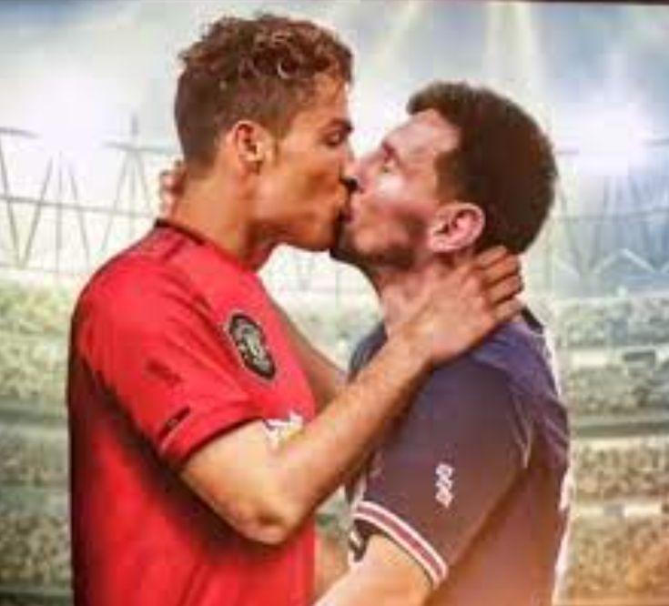
Messi y Cristiano analdo se gustan
Participante:
- Yo(Gaxiola Salas Cristian Alfonso)
15 DE AGOSTO 2025

